Slide 1
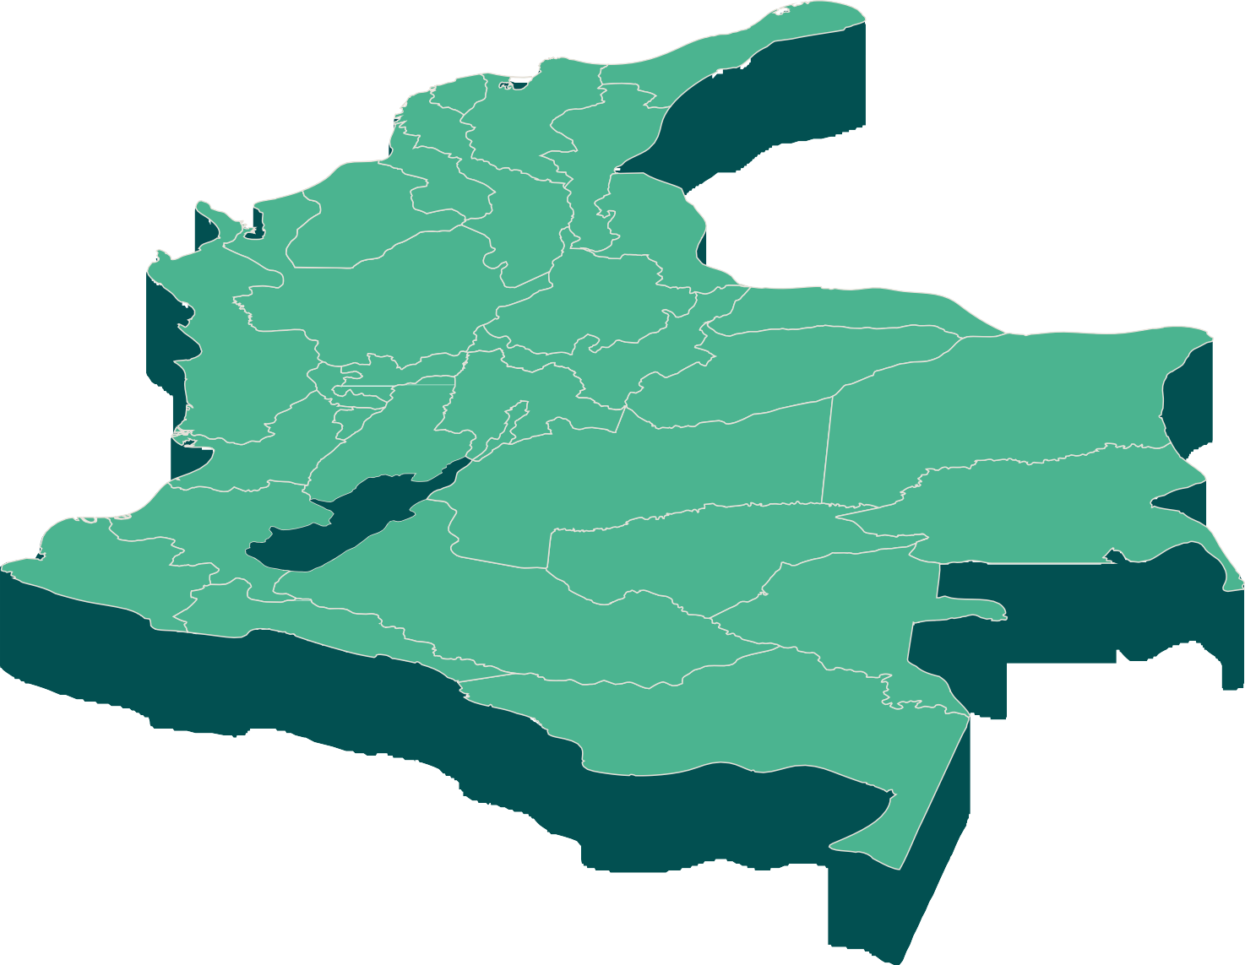
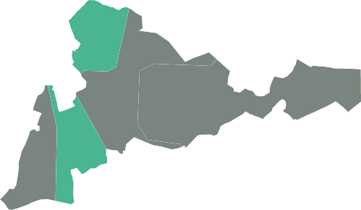
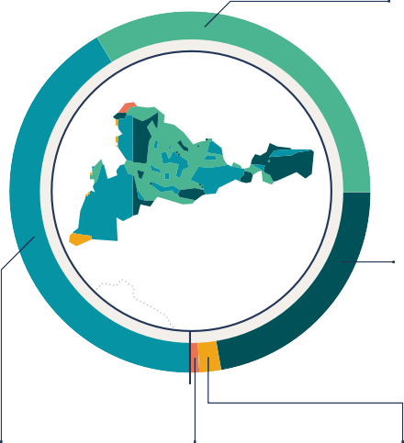
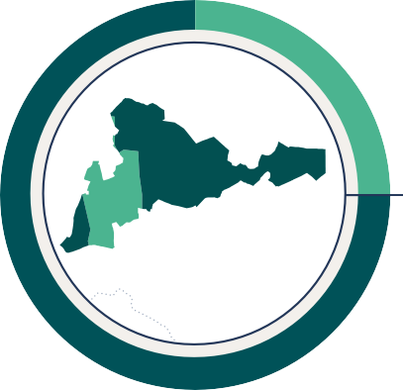
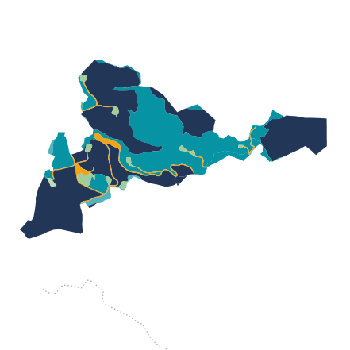
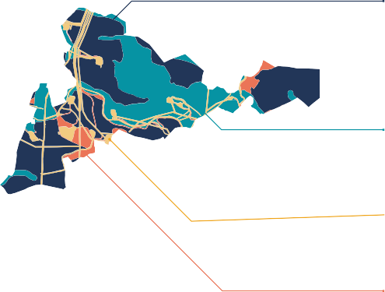
01
LA TRIBUNA
UBICACIÓN
i
INFORMACIÓN BÁSICA
EXTENSIÓN
254
NEIVA
VEREDAS:
Peñas Blancas, Tamarindo y San Francisco.
(DANE, 2020).
SUBZONA
HIDROGRÁFICA
Río Baché
(IDEAM, 2013).
ÁREA DE NEGOCIO/ EMPRESA / FILIAL
Andino Oriente
HECTÁREAS
Extensión preliminar o inicial o antes de la planificación y delimitación de la Ecoreserva.
La verificación se realizó con la proyección de coordenadas "MAGNA_COLOMBIA_CTM12”
ÁREA OPERATIVA/ INSTALACIÓN
San Francisco
SISTEMA/ TRONCAL
Palermo
3 PREDIOS
NOMBRE DE LOS PREDIOS:
LA VIRGINIA, LOTE NÚMERO 2 Y LA TRIBUNA
Ecoreserva con áreas de producción
VENEZUELA
TIPO
Producción
HUIL A
PROYECTO
Asociación Palermo Campo San Francisco y Balcón
EXPEDIENTE
LAM0215
MANEJO Y GESTIÓN
LISTA ROJA DE ECOSISTEMAS TERRESTRES CONTINENTALES
(Etter et al., 2020).
TIPO DE PREDIO
Minifundio sobre relieve fuertemente ondulado a quebrado y alta oportunidad de manejo de paisaje de soporte como áreas Complementarias
ÁREAS PROTEGIDAS
No hay dentro de la Ecoreserva
En Peligro Crítico
En Peligro
VU Vulnerable Preocupación Menor
Ecosistemas Transformados
CR
ECUADOR
BRASIL
EN
PERÚ
LC
PLAN DE MANEJO Y ORDENAMIENTO DE
UNA CUENCA (POMCA)
Río Baché
CORPORACIÓN
AUTÓNOMA REGIONAL
Corporación Autónoma Regional del Alto Magdalena
TEMPERATURA MEDIA
23,60 26,45 ºC
(DANE, 2015A).
PRECIPITACIÓN MEDIA ANUAL 1369 1433 mm (DANE, 2015B).
ALTITUD PROMEDIO
248 771 m
(ALOS PALSAR, 2014).
SUSTRATO
Sedimentos terciarios básicos de origen fluviomarino y aluvial y sedimentos terciarios de origen marino (calizas y acillolitas).
(IGAC, 2014).
BIOMAS
AMENAZAS
BIOMAS ORIGINALES EN LA ECORESERVA
(IDEAM, 2017).
El total del área ocupada por los predios de la Ecoreserva corresponde con territorios transformados.
GESTIÓN INTEGRAL
DE LA BIODIVERSIDAD
(IAvH, 2014)
De acuerdo con las estrategías para la gestión integral de la biodiversidad los lineamientos son:
33,6%
RESTAURACIÓN
PRINCIPALES
AMENAZAS PARA LOS ECOSISTEMAS:
AMENAZA
DE REMOCIÓN
(IDEAM, 2010).
ÍNDICE DE HUELLA
HUMANA
(IAvH 2016)
Agrícola
Muy Alta
Forestal
Muy Alta
La amenaza de remoción en masa llega hasta:
78,09%
Muy alto
Natural Bajo
Medio Alto
25%
Orobioma Subandino Tolima Grande
74%
Zonobioma Alterno higrico Tolima grande
22,1%
USO SOSTENIBLE
CAMBIO
CLIMÁTICO
Entre 2011 a 2040
(IDEAM et al., 2015)
La ganadería, mosaicos agrícolas, degradación del suelo por erosión laminar y quemas frecuentes
(Etter et al., 2020).
La principal vocación de uso de la ecoreserva son: protección de producción (40,42%), forestal de producción (36,05%) y cultivos transitorios intensivos de clima cálido (23,51%)
FISIONOMÍA
Ecosistemas Bosques altos densos y
bosques medios densos
41,6% 0,8%
COMPLEMENTARIAS PRESERVACIÓN
1,9%
ÁREAS PRODUCTIVAS SOSTENIBLES
21,90%
Bajo
Temperatura media
Paisaje
Terrazas antiguas y superficies erosiónales ligeramente onduladas, colinas y serranías
+ 0,19 ºC
Precipitación
+ 20 mm
C OBER T URAS Y Z ONIFIC A CIÓN
C ONTE X T O SOCIOEC OL ÓGIC O
PRINCIPALES COBERTURAS
(IDEAM, 2021).
57,42%
Arbustal denso
ZONIFICACIÓN DE
MANEJO AMBIENTAL
51,27%
Intervención con
restricciones
(A NIVEL MUNICIPAL)
POBLACIÓN TOTAL
(DiNP, 2021)
La información demográfica, espacial y de las veredas de influencia
de la Ecoreserva esta presentada en los productos plan de biodiversidad y fortalecimiento, gobernanza y negocios verdes.
6,6%
Rural
254,18
hab/km2
373 129
48%
Hombres
32,00%
Vegetación
secundaria
93,4%
Urbana
habitantes
52%
Mujeres
3,43%
Red vial
31,67%
Exclusión
11,58%
Infraestructura
5,45%
0,29%
Indigena
0,55%
Afrocolombiana
0,01%
Raizal
3025
Personas pertenecientes a etnias
350 en resguardos indígenas
+ Ecoturísmo, gastronomia
⁺ Ganadería
2,46%
Explotación de
hidrocarburos
0.06%
Tejido urbano
Intervención
+
Agricultura
+
Comercio

